Slide 1
Stratégie des médias
“Le hors médias est aux médias ce que le hors jeu est au jeu. Une très belle tactique pour pousser le concurrent à la faute, de très belles opportunités pour scorer”

Slide 2
I Média / Hors média – qui est dedans – qui est dehors
Derrière la notion de media se profile la notion de mass medias, consommes pour ce qu’ils sont : des médias d'informations de masse auxquels chacun peut avoir accès.
Et l'affichage, est-il vraiment un media ? D'aucuns considerent qu'il est peut-etre aujourd'hui le seul mass media publicitaire, du fait de l'eclatement des audiences TV que nous ne maitrisons pas encore. Pour d'autres au contraire, il n'est qu'un support de publicite, sans etre un media.
il est surtout ≪ coupable ≫ d'etre un media d'exposition plus qu'un media de consommation. Le citoyen choisit d'etre le spectacteur privilegie

Slide 3
Média / Hors média – qui est dedans – qui est dehors
Au-delà des 3 médias classiques (presse, radio, TV), qui correspondent à une évolution de la technologie d'information (écrit -> son -> image), les deux véhicules d'informations que sont l'affichage et le cinéma appartiennent de facto à l'univers des grands médias publicitaires.
La définition médias/hors médias s'appuie en premier lieu sur l'utilisation de ces cinq médias

Slide 4
Média / Hors média – qui est dedans – qui est dehors
En fait, dans ce qu'on appelle le hors medias, il existe deux familles distinctes : le hors medias de diffusion, qui distribue des contacts au plus grand nombre (≪ point a masse ≫) un peu comme les medias, mais en utilisant d'autres vehicules de distribution, peut-etre mieux maitrises directement par l'entreprise. et le hors medias de cristallisation (≪ point a point ≫) qui dans un temps donne, un lieu donne, va permettre un ensemble de relations individuelles ou collectives qui sans lui n'auraient peut-etre pas existe.
Hors medias de diffusion : mailing, ISA, packaging, phoning, PLV...
Hors medias de cristallisation : evenements, conferences.

Slide 5
LA COMMUNICATION RÉACTIVE
A cote de la publicité media se situe la communication directe, c'est-a-dire celle qui se prive de l'usage des 5 grands médias pour les remplacer par d'autres véhicules d'information, (quasi) publics, d'acces ouvert a tous (courrier, téléphone, Internet...), ou prives (distributions en porte a porte, asile colis, asile catalogue...).
c'est d'abord le hors medias/hors publicite qui donne le ton en matiere d'interactivite.

Slide 6
COMMUNICATION MEDIATIQUE, DONC GLOBALE : LA COMMUNICATION « ONE-TO-ONE »
La publicite media travaille naturellement par cible. C'est-a-dire que le choix du media ou du support s'effectue en comparant des profils d'audience a des profils de populations que l'on souhaite atteindre.
La publicite media cible de mieux en mieux, parce que les medias ciblent de plus en plus. C'est alors l'interactivite, et le ≪ feed-back ≫ de la personne touchee qui creent l'individualisation du contact.

Slide 7
VERS UNE CLASSIFICATION MÉDIAS/HORS MÉDIAS
Les medias les plus immediatement perceptibles sont ceux que nous consommons pour l'information qu'ils nous apportent, ce sont les medias de consommation ; ils sont porteurs de publicite pour mieux equilibrer leur compte d'exploitation, et nous les consommons pour leur contenu informatif et la valorisation que nous renvoie leur consommation.

Slide 8
VERS UNE CLASSIFICATION MÉDIAS/HORS MÉDIAS
Les medias d'exposition sont une autre race de medias, leur message s'impose a nous, sans alibi de la consommation d'informations, sans qu'on l'ait souhaite, mais bien souvent parce qu'on y est expose de facon physique, en fonction de nos modes de vie personnels : dans la rue, dans un parking, face a une vitrine, dans un magasin ou face a un rayon.

Slide 9
VERS UNE CLASSIFICATION MÉDIAS/HORS MÉDIAS
les medias de participation. Par leur discours, par leur fonctionnement, ils sollicitent l'avis du consommateur et/ou l'incitent a agir, a modifier son comportement. Parce que l'interactivite est une valeur montante essentielle des annees 90, les medias qui affichent cette competence connaissent un succes certain.

Slide 10
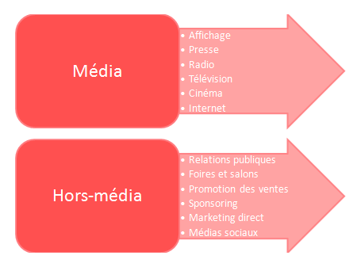

Slide 11
Les objectifs
- Faire connaitre - Notoriété
- Faire aimer - Image
- Faire agir – Achat

Slide 12
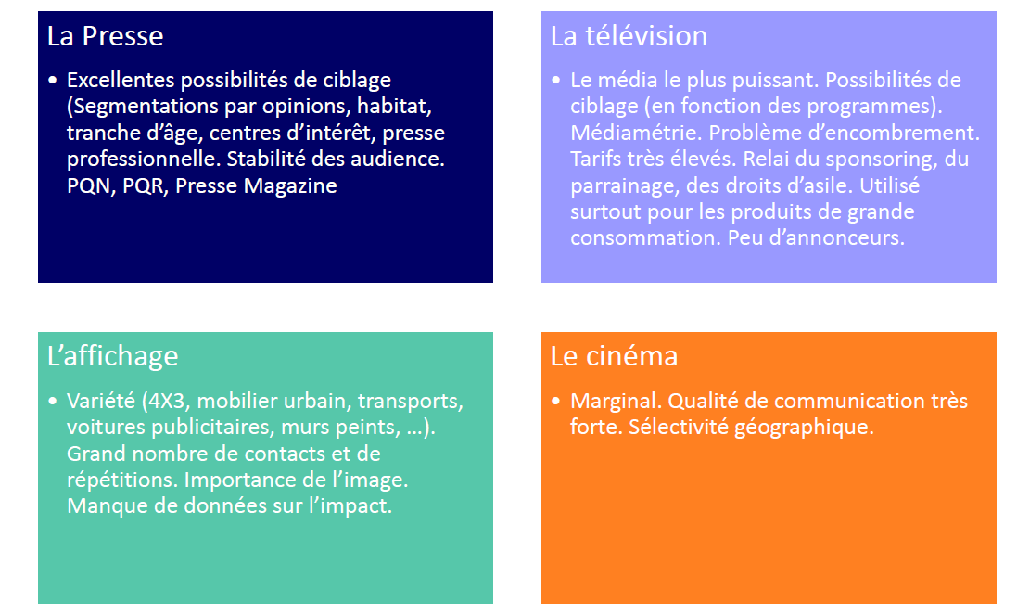

Slide 13
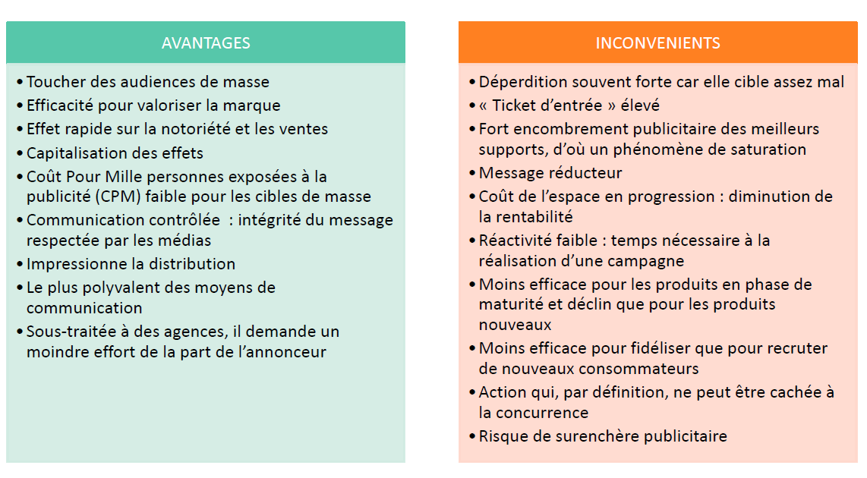

Slide 14
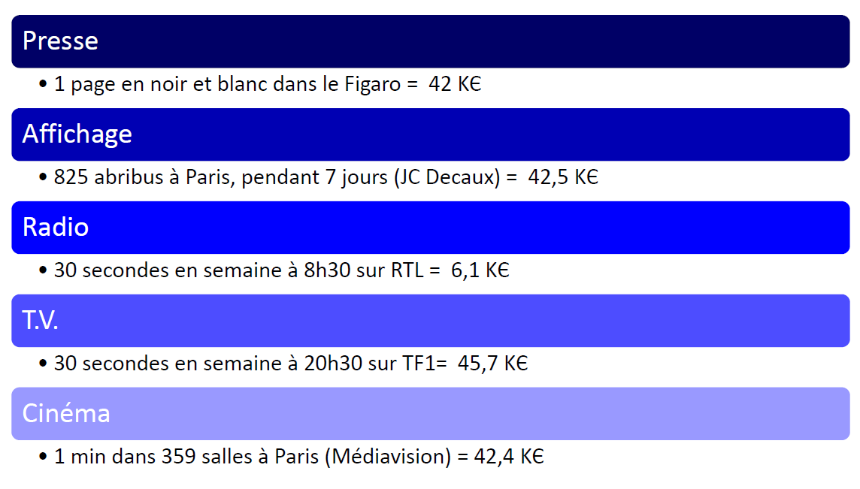

Slide 15
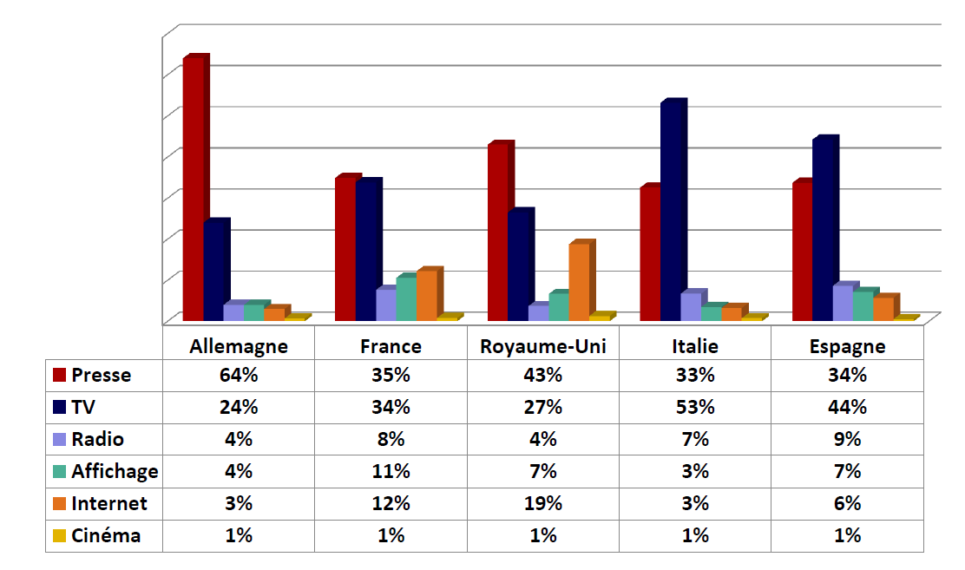

Slide 16
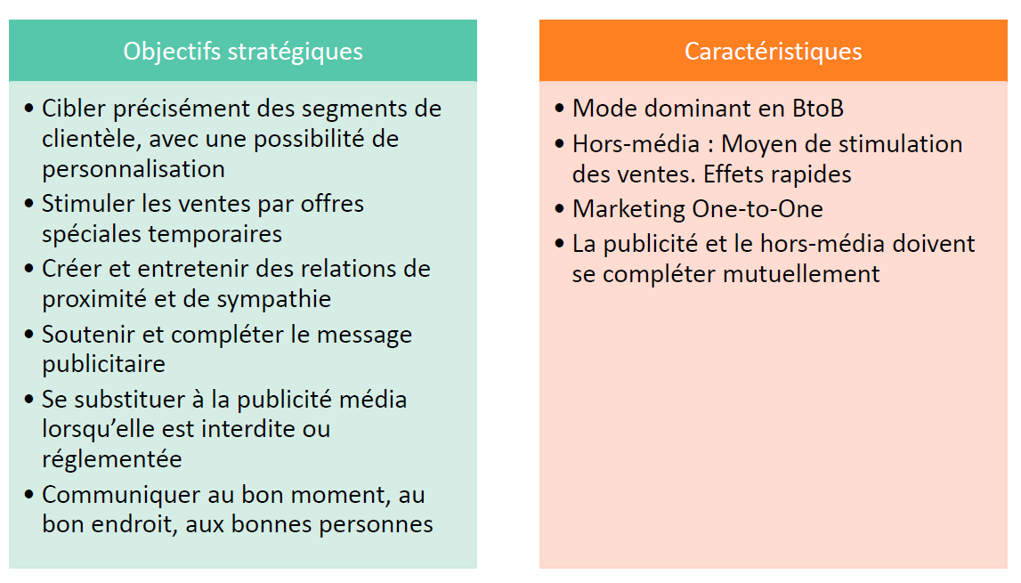
La communication hors médias

Slide 17
Répartition des dépenses
Médias : 36%
Hors médias : 64%

Slide 18
Promotion des ventes
La promotion des ventes est une démarche associant un ensemble de technique et de moyen de communication mis en œuvre sur une durée limitée, afin de susciter auprès des cibles visées, le changement d’un comportement d’achat ou de consommation à cour et moyen terme,

Slide 19
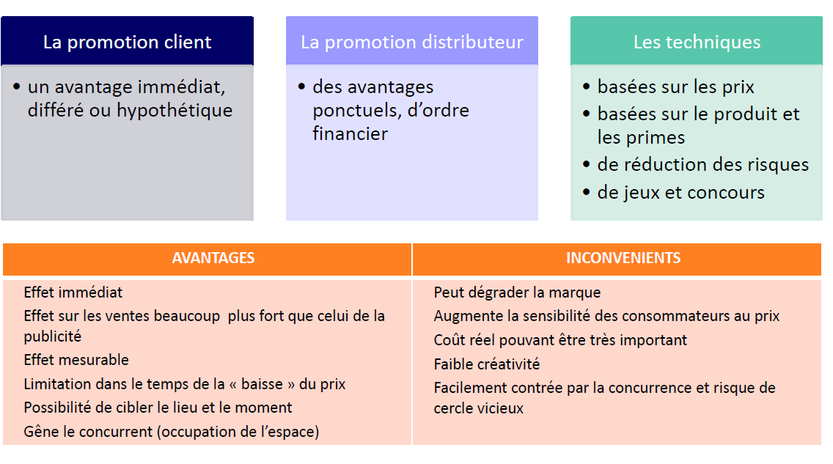

Slide 20
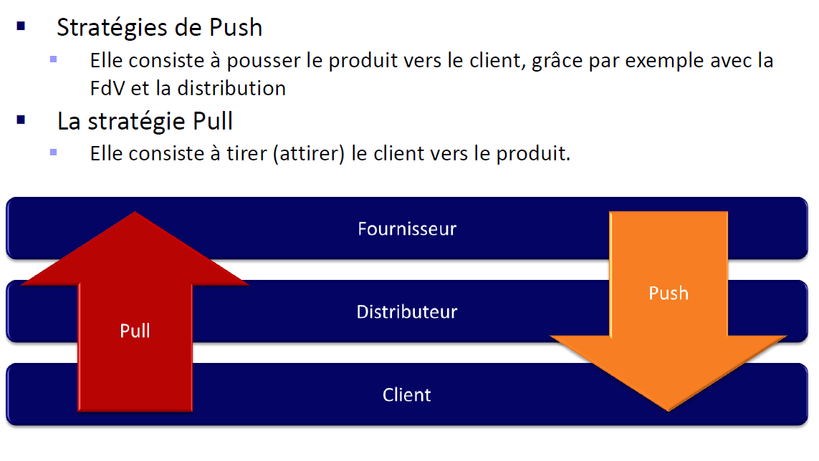

Slide 21
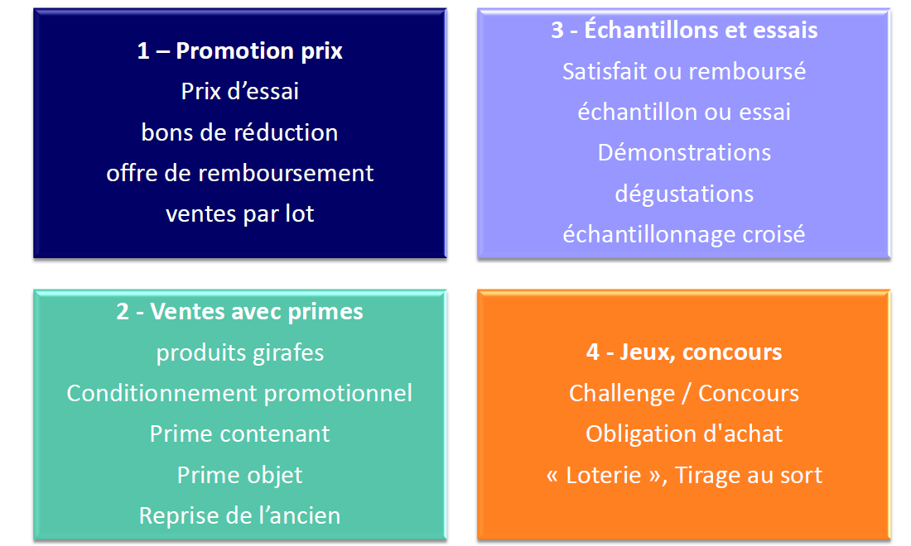

Slide 22
Le marketing direct
Technique de communication reposant sur un message personnalisé vers une catégorie de clients dans le but d’obtenir une réaction immédiate
Il repose sur deux principes :
L’exploitation d’une base de données
Le recours à divers support en vue de susciter une réaction à court terme sur la cible

Slide 23
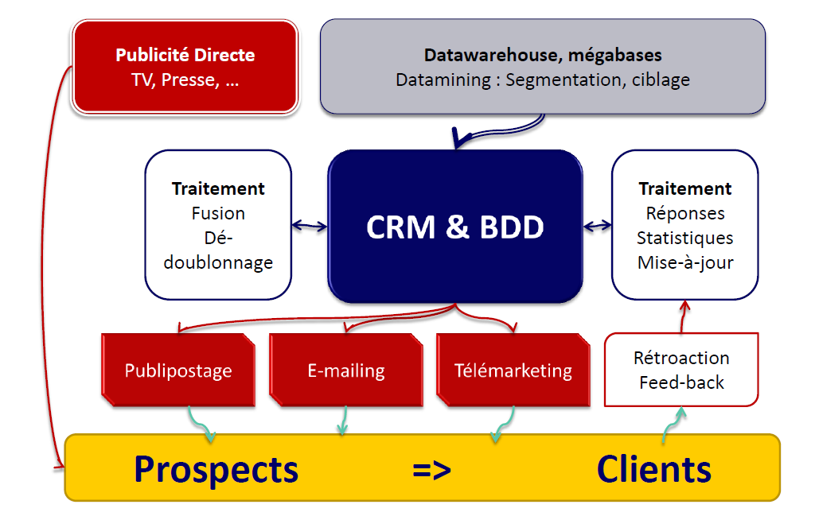

Slide 24
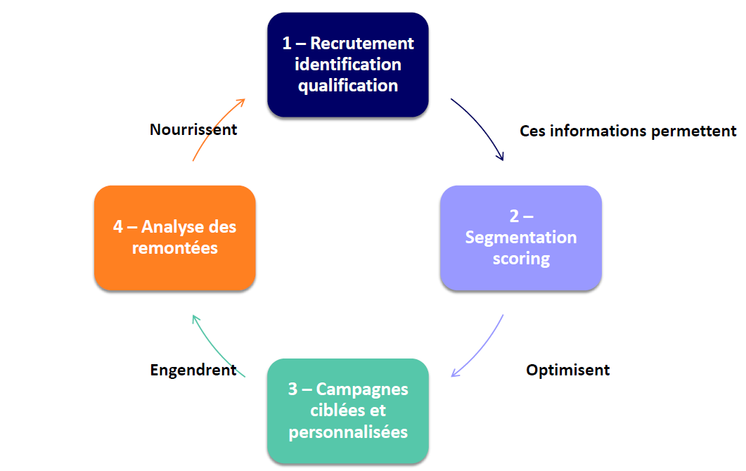

Slide 25
Les outils du marketing direct l’e-mailing
Potentiel
6% des messages publicitaires sont ouverts
50% des messages ouverts sont lus
Problématique
Spam
Analyse du ROI
Taux d’ouverture
Taux de lecture
Nombre de clics
Taux de conversion
Intérêts
Rapidité
Mesurabilité
Taux de retour
Coût limité
Règles essentielles
Simplicité
Lisibilité
Visibilité, attrait, logo, signature
Interactivité (liens…)

Slide 26
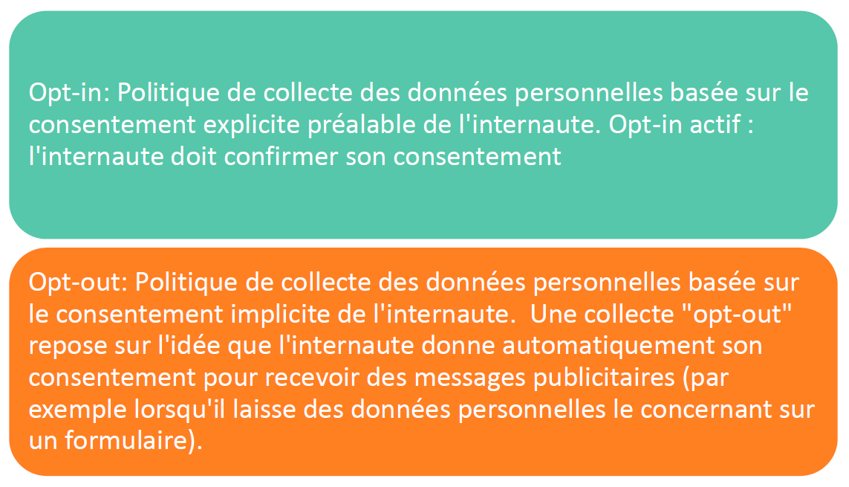

Slide 27
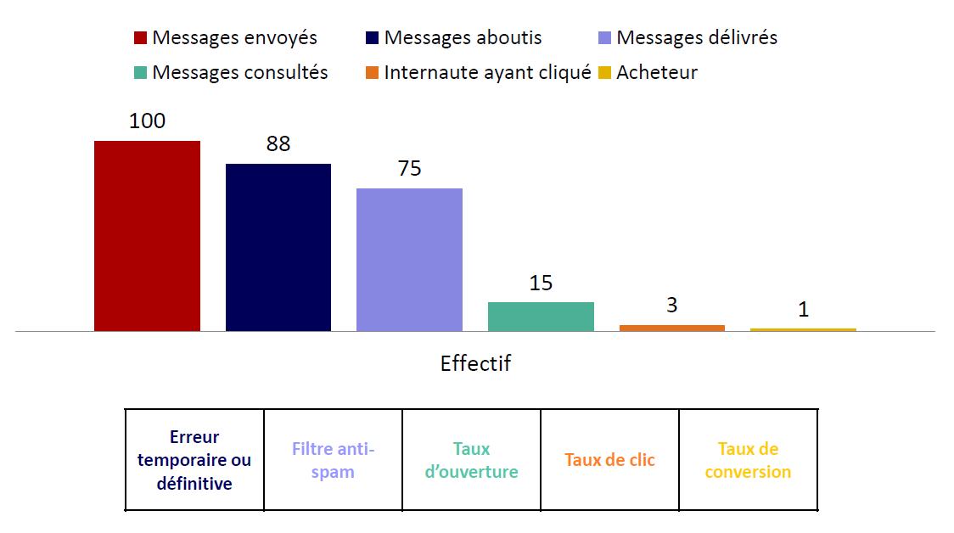

Slide 28
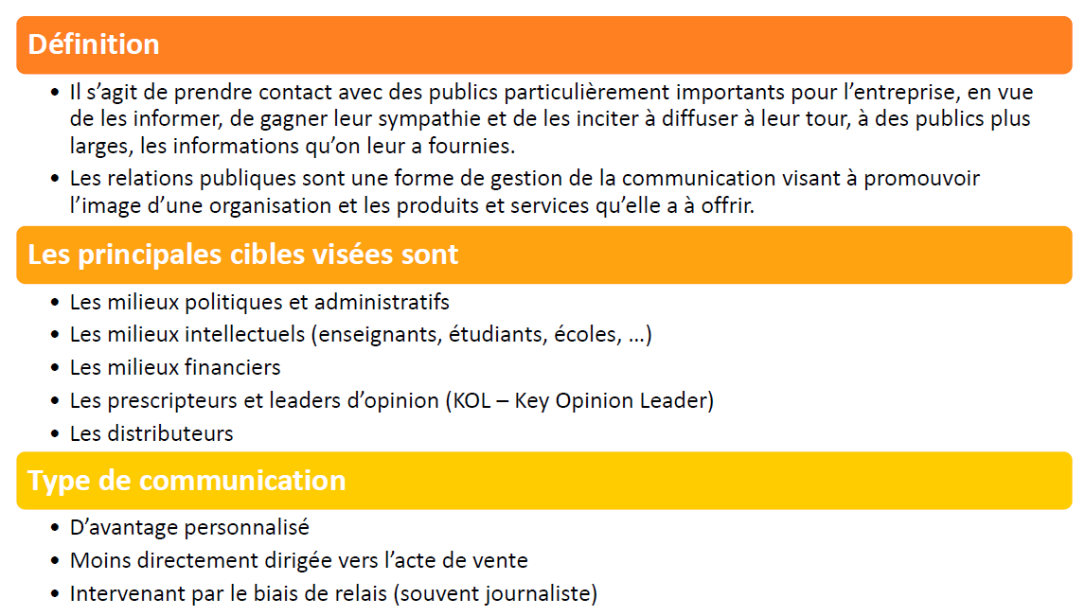
Les relations publiques

Slide 29
Relations publiques
Les moyens utilisés
Les réceptions, visites d’entreprise, voyages d’études, congrès, colloques / conférences
Le lobbying
Les salons / foires / expositions
Service consommateur

Slide 30
II Le plan média
Le plan média fait référence aux médias privilégiés par la campagne de communication ainsi qu’aux supports choisis au sein de chaque média. Il définit la combinaison optimale des supports en fonction de l’impact d’audience et du coût. Les décisions concernant la planification des médias doivent être prise en tenant compte d’objectifs média tels que la couverture et la pénétration du marché

Slide 31
Les étapes de l’élaboration d’un media planning
Analyser sa situation et son environnement
Définir les objectifs
Fixer un budget
Choisir les supports et les médias adaptés
Planifier les médias et les actions
Tester, surveiller et ajuster son plan média

Slide 32
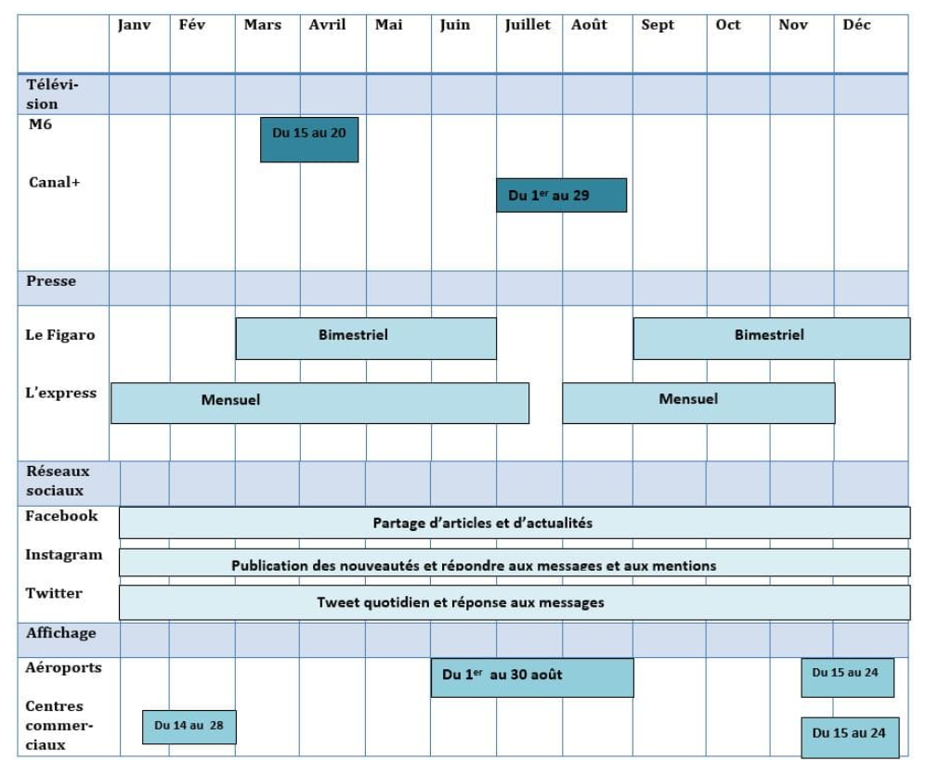

Slide 33
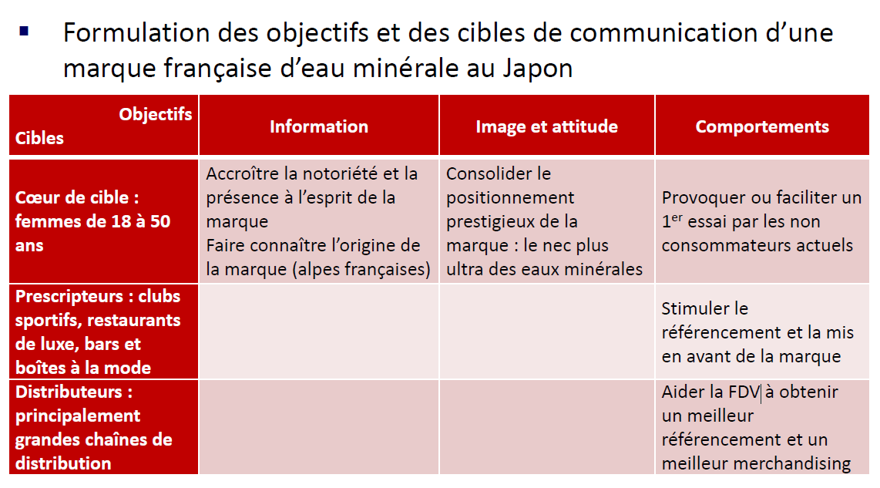

Slide 34
Qu’est-ce qu’un persona ?
Un persona qui peut aussi s’appeler buyer persona ou persona marketing, est un profil de personne créé de manière fictive par les entreprises dans le but de se rapprocher au plus près de leur client cible. C’est en quelque sorte le portrait-robot d’un groupe de clients potentiels. Pour personnaliser un message et adapter votre stratégie en fonction de certains prospects et clients, l’étude d’un persona est une étape indispensable dans votre stratégie marketing.

Slide 35
Qu’est-ce qu’un persona ?
Le persona a plusieurs objectifs :
Délivrer un message pertinent et adapté,
Mieux comprendre qui sont vos utilisateurs et comment ils agissent,
Mettre en place des campagnes marketing personnalisées,
Proposer des produits et services ciblés.

Slide 36
Les éléments clés d’un persona
Les informations que l’on retrouve dans l’étude d’un persona sont généralement d’ordre comportementales et démographiques. Voici les éléments clés qui permettent de dresser le profil de votre persona :
Prénom, sexe, âge, situation maritale, lieu d’habitation,
Métier exercé et catégorie socio-professionnelle,
Style de vie et centres d’intérêt,
Besoins et attentes,
Objectifs, défis à relever, motivations,
Obstacles, freins et frustrations.

Slide 37
Comment obtenir des données pour créer un persona
1. Procéder à des entretiens auprès de vos clients actuels
2. Analyser votre base de données et vos statistiques
3. Observer les informations qui circulent sur Internet
4. Mener des enquêtes quantitatives et qualitatives

Slide 38
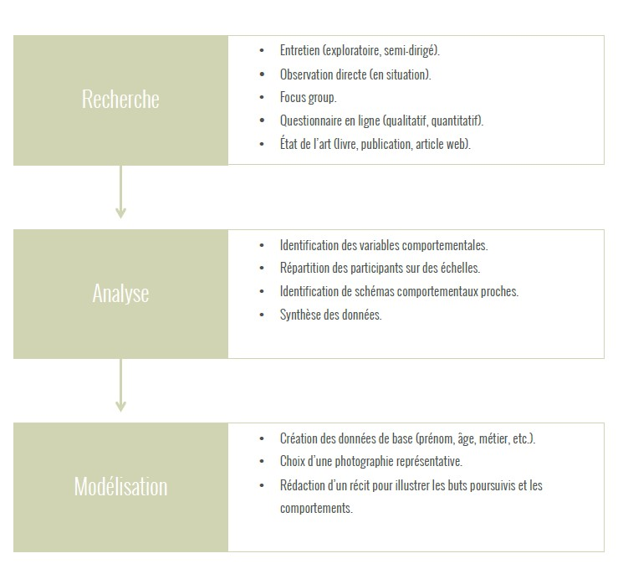

Slide 39
Comment les décrire ?
Un point important est qu'une personne doit être nommée . Les équipes évoquent Anne-Lise, Robert, Sylvie, Jean... Elles les considèrent comme de vrais femmes et hommes, donnant plus de force à la prise en compte des cibles dans les projets.
Leur profil est alimenté par :
des informations de type descriptif : prénom, nom, âge, genre, lieu de résidence, profession, fonction dans l'entreprise (pour une approche B2B)...
des éléments de motivation avec les premiers d'entre eux, leurs buts vis-à-vis du produit ou service,
des éléments de comportement comme leurs habitudes de navigation sur un site web, leur réaction face à une promotion, etc.
Ces attributs sont repris dans des fiches synthétiques

Slide 40
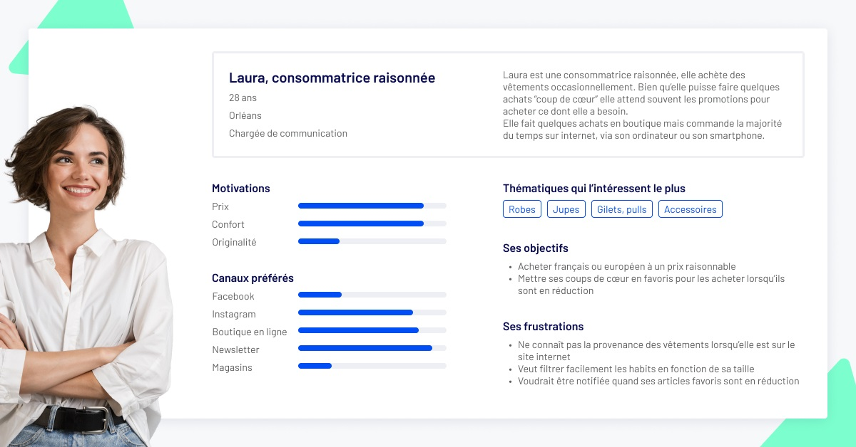

Slide 41
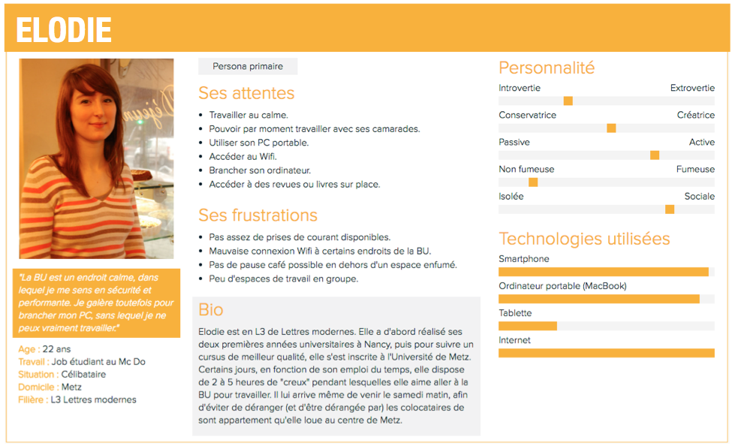

Slide 42
Comment les décrire ?
Identité de votre client : sexe et genre, nom, prénom, âge, situation professionnelle, logement, revenus, zone géographique
Personnalité : comportement, centres d’intérêt, valeurs.
Objectifs : court-terme, moyen-terme, long-terme
Freins : peurs, frustrations et obstacles
Leviers : motivations, désirs, besoins, critères de bien-être
Préoccupations : majeures, secondaires
Habitudes de consommation : types de produits achetés, types de contenus préférés
Prise d’information : réseaux sociaux, sites internets, journaux, magazines, leaders d’opinion…

Slide 43
Le cœur de cible d’une salle de sport en ligne
Cœur de cible : personne jeune et à l’aise avec l’idée de suivre des cours en ligne, disposant d’un budget limité, qui préfère pratiquer seule chez elle plutôt qu’en salle.
Sexe : féminin et masculin.
Âge : entre 20 et 30 ans.
Pouvoir d’achat : moyen, étudiant.
Habitudes d’achat : a l’habitude de consommer des vidéos de fitness en ligne, motivé à l’idée de se mettre ou remettre au sport, aime être indépendant dans sa pratique.

Slide 44
COMMENT CIBLER
⇢ « les étudiantes entre 18 et 26 ans soucieuses de leur beauté mais avec un budget réduit »,
ou encore
⇢ « les femmes mûres entre 50 et 65 ans avec de bons moyens financiers et soucieuses de réduire les signes de l’âge sur leur peau »
ou bien
⇢ « les mamans entre 30 et 45 ans qui mènent une vie à 300 à l’heure mais tiennent quand même à prendre soin d’elles, et à ne pas se laisser aller »

Slide 45
Segmenter et hiérarchiser les clients
Affiner votre cible implique de vous servir des données récoltées et de les classifier en 3 types de critères incontournables :
Sociodémographiques : sexe et genre, âge, CSP, statut familial, localisation, etc.
Psychologiques : style de vie, centres d’intérêt, motivations, frustrations.
Comportementaux : attitudes, sentiment à l’égard du produit, habitudes de consommation, comportements d’achat, montant du panier moyen.

Slide 46
Segmenter et hiérarchiser les clients
Cible principale : aussi assimilée à la cible marketing, elle est la plus efficace compte tenu de la stratégie marketing, la plus à même d’agir, d’acheter.
Cœur de cible : il s’agit d’un segment précis à l’intérieur de la cible principale représentant les profils les plus prometteurs pour l’achat.
Cible secondaire ou périphérique : un public de communication plus large que la cible marketing. Les individus qui la composent ne sont pas directement concernés par la vente. Ils sont plutôt déterminants dans la décision d’achat : famille, prescripteurs, influenceurs, journalistes…

Slide 47
Les acteurs de la publicité
Plusieurs acteurs interviennent dans le processus de communication : annonceurs, agences et médias forment la trilogie de base qui structure l'univers de la publicité :
Les annonceurs commandent, orientent et paient les campagnes produites pour leur compte,
Les agences conçoivent les campagnes,
Les médias vendent les emplacements disponibles pour la pub.
Il se développe de nombreux intermédiaires dont :
les régies qui promeuvent et vendent pour le compte des médias leurs espaces pubs,
les centrales d'achat d'espace qui proposent aux annonceurs de leur vendre l'espace dont ils ont besoin.

Slide 48
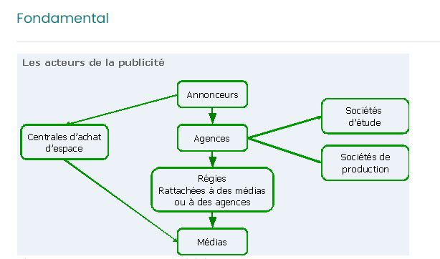

Slide 49
La création et le média-planning
Dans un univers de communication saturé par le nombre croissant des messages auxquels sont exposés les consommateurs, la créativité devient essentielle. Elle doit permettre à l'entreprise annonceur de se démarquer, de se faire remarquer.
La création publicitaire repose donc sur 2 éléments décisifs :
la copy-stratégie (le scénario)
et le focus publicitaire.
La création doit ensuite être diffusée et exposée de manière optimale. Il s'agit alors de planifier sa diffusion sur les médias et supports. Nous verrons alors quel est le processus suivi et sur quels critères se fait la sélection.

Slide 50
La copy-stratégie
La copy-stratégie se présente sous la forme d'un document extrêmement synthétique qui résume ce que le message doit communiquer. Il existe de nombreuses variantes de la copy-stratégie.
L'écriture de la copy-stratégie repose sur les réponses à 3 interrogations de base :
Quel est le bénéfice consommateur retenu ? Quelle est la « promesse ? La promesse est la définition de ce qui motive les consommateurs à acheter le produit plutôt qu'un autre.
La copy-stratégie repose sur 4 éléments :
La promesse : Message à communiquer à la cible
Le bénéfice : Avantage retiré par le consommateur de la promesse produit
La preuve (la raison) : Caractéristique du produit qui supporte cette promesse
Le ton : Atmosphère du message

Slide 51
Exemple
La Copy-stratégie de Badoit
Le positionnement : Badoit est l'eau minérale naturelle gazeuse dont le produit et la personnalité unique font pétiller les sens et l'esprit.
La promesse : Boire Badoit au repas est une source de plaisir qui met mes sens et mon esprit en éveil.
Le bénéfice : Quand je bois Badoit, je me sens plein de vie et ouvert aux autres.
La preuve (support) :
La fine pétillance des bulles de Badoit
Son statut d'eau de repas
Le ton : Léger, humoristique, de bon goût

Slide 52
Les 3 focus publicitaires
Le choix du focus publicitaire repose sur la question suivante : que va-t-on mettre en scène dans la publicité ?
3 possibilité s'offre aux créatifs :
L'émetteur (l'annonceur) : la marque, la fabricant
Le référent : le produit ou le service en lui-même
Le récepteur : le consommateur, le prescripteur, l'acheteur.

Slide 53
L'élimination des médias
L'élimination des médias impossibles repose sur l'analyse :
Des contraintes légales : c'est le 1er filtre. Par exemple, la pub reste interdite pour de nombreux secteurs à la TV (l'alcool).
Des délais de réservation : il résulte de la disponibilité des supports. Les délais de réservation sont en effet très variables d'un média à l'autre, mais aussi selon les supports.
Des délais de Production : pour le message (prises de vues, tournage d'un film, montage d'une bande son) et les médias (la répartition entre les salles des copies des films de cinéma…).
Evaluation des médias et supports disponibles
Les médias sont évalués sur :
Leur capacité à couvrir la cible : à l'atteindre, la couvrir de manière efficace (avec la répétition nécessaire au moment pertinent) et économique. (en provoquant des contacts utiles avec la cible au moindre coût).
Leur conformité aux objectifs de communication.

Slide 54
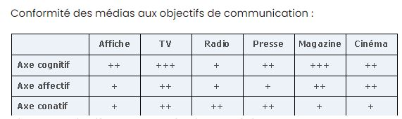
Type de médias selon objectif

Slide 55
Le choix des supports
Le choix des supports consiste à classer les supports possibles sur 3 échelles :
L'échelle d'économie : on évalue le Coût Pour Mille des supports (CPM utile) et le coût d'une insertion / audience (utile).
L'échelle de puissance : on évalue le Gross Rating Point (GRP est égal au Nombre d'expositions pour 100 individus de la cible.) qui représente le nombre de contacts délivrés par une campagne de publicité, exprimé en % de la population cible.
L'échelle d'affinité : on évalue la proximité entre le support et sa cible (audience utile / audience totale). Plus on tend vers 1, plus la proximité entre le support et la cible est étroite.

Slide 56
modèles d'efficacité publicitaire
Le modèle d'apprentissage : on postule que le consommateur s'intéresse aux caractéristiques du produit.
Le modèle de la personnalité de la marque : il s'agit de faire en sorte que le consommateur s'intéresse d'abord à la marque.
Le modèle comportemental : l'action directe sur le comportement est le point de la consommation.

Slide 57
Les modèles de hiérarchie des effets
Les indicateurs de l'efficacité publicitaire
Les campagnes de communication ont un impact très limité à court terme sur les ventes : c'est un investissement de moyen-long terme pour consolider la position d'une marque sur un marché. Il est de plus très difficile d'isoler l'impact d'une campagne de publicité sur les ventes de celui des campagnes de promotion, des actions des concurrents, des fluctuations constantes des marchés, etc.

Slide 58
Les modèles de hiérarchie des effets
L'efficacité publicitaire se mesure par les indicateurs suivants :
Pré-test de campagne : On simule une campagne sur un marché test afin d'en évaluer l'impact.
Pré-test de message : On fait réagir des individus de la cible à un projet de message (vérification des objectifs de communication, de la compréhension du message, …)
Bilan de campagne : Evaluation globale d'une campagne intégrée, comprenant :
L’évaluation de l’efficacité de chaque programme de communication (publicité, promotion, RP..)
L’évaluation des interactions positives ou non de ces différents programmes (réussite de l’intégration ?)
L’évaluation de la conception et mise en œuvre de la campagne
Post-tests : Mesure de l'impact d'une campagne par restitution du souvenir d'un échantillon de la cible.

Slide 59
Les modèles de hiérarchie des effets
Bilan médias : Comptabilisation, après une campagne de publicité média, des contacts supports (ODV) + comparaison aux ODV achetés.
Bilan d’image : Etude approfondie de l'image d'une marque. Analyse coûteuse qui devrait être faite régulièrement (tous les 2 ou 3 ans ou lorsque la marque est à un cap important : changement de positionnent, situation de crise…)
Bilan de communication : Analyse systématique, très approfondie de l'ensemble d'une politique de communication menée sur plusieurs années. Cela intègre toutes les formes de communication. On y étudie l'organisation de la communication, les relations avec les prestataires, les choix budgétaires, la stratégie, la qualité de la mise en œuvre et les résultats.

Slide 60
La mesure de l'impact publicitaire
L'impact publicitaire est mesuré :
Soit de façon spontanée (« au cours des derniers mois, vous souvenez-vous d'avoir vu, entendu une campagne pour des yaourts ? » « si oui, de quelles marques s'agissait-il ? » « pouvez-vous me décrire les messages que vous avez vu, entendu ? ») ;
Soit de façon assistée (par un score de reconnaissance : on montre ou on décrit la campagne sans la marque, on demande aux répondants s'ils ont vu la campagne, dans quels médias et pour quelle marque).
L'indicateur d'impact publicitaire le plus pertinent est le score prouvé (en spontané) : c'est le pourcentage de la population cible qui a un souvenir de la campagne, prouvé par la restitution d'un élément spécifique des messages, et qui associe la campagne à la marque.

Slide 61
La mesure de l'impact publicitaire
On mesure également :
Le score d'attribution : C'est le pourcentage de personnes qui attribuent correctement la campagne à la marque. On peut aussi mesurer le score de confusion (attribution à d'autres marques).
Le score d'agrément : C'est le pourcentage de personnes ayant beaucoup, un peu ou pas du tout aimé le message.
Le score d'incitation à l'achat : C'est le pourcentage de personnes ayant envie d'acheter le produit (« cette campagne vous a-t-elle donné envie d'acheter le pdt ? »)
Ces 4 scores sont comparés à des valeurs standards qui sont les moyennes obtenues par les cabinets d'études sur les nombreuses campagnes qu'ils ont post-testées. Il faut comparer par rapport aux marques du même secteur. Les post-tests présentent plusieurs avantages : ils sont rapides et faciles à mettre en œuvre, leur coût est faible et les critère de communication sont standardisés. Néanmoins, ils présentent quelques limites : une campagne peut avoir de bons scores mais ne pas faire vendre (du fait d'un mauvais positionnement ou d'une belle création mais qui dessert la marque).

Slide 62
GRP
Le GRP ou Gross Rating Point est un point de couverture brute représentant un indice de pression d'une campagne publicitaire axée sur une cible spécifique.

Slide 63
Comment définir un GRP ?
Utilisé pour les médias offline tels que l'affichage, la télévision ou la radio, le GRP ou Gross Rating Point est un indicateur de pression publicitaire correspondant au nombre moyen des contacts publicitaires recueillis sur 100 personnes de la cible visée.
Il s'agit d'un indicateur ROI de performance appliqué sur les campagnes publicitaires sur les médias classiques. Par contre, il n'a pas vraiment réussi à s'imposer pour les vidéos internet et les achats display. Pour calculer le GRP, il suffit de multiplier le taux de répétition moyen par le taux de couverture. Ce dernier fait référence au pourcentage d'individus atteints par la publicité et qui font partie de l'audience cible. Quant à la fréquence de répétition, celle-ci représente le nombre de fois où le public visé visionne la publicité.

Slide 64
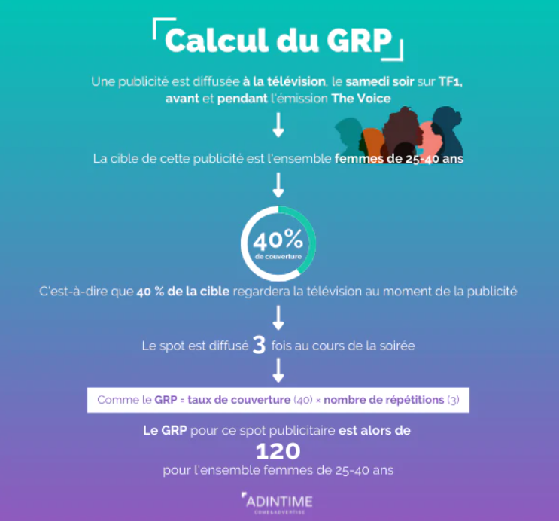

Slide 65
Exemple
GRP = couverture en pourcentage x répétition moyenne.
Exemple de calcul : Pour une publicité diffusée à la télévision entre 12h00 et 13h05 sur la chaîne France 3, la campagne en question cible les téléspectateurs entre 50 ans et plus. On estime un taux de couverture de 40 % représentant la proportion des téléspectateurs de cette tranche d'âge qui regardent France 3 à cet horaire. Si cette audience visionne cette publicité 9 fois, on obtient un score GRP de 360 sur la cible de téléspectateurs entre 50 ans et plus.

Slide 66
III Comment Exploiter les médias sociaux
Les médias sociaux peuvent être utilisés comme un outil pour promouvoir les progrès dans le domaine du développement. Ils permettent aux organisations disposant de peu de ressources de multiplier leur audience et de communiquer avec les gens grâce à l’utilisation des nouvelles technologies, et de les sensibiliser sur des questions importantes touchant leur vie et leurs communautés.

Slide 67
Elaborer une politique médias sociaux
VALEURS : Quelles sont les valeurs de votre organisation et comment vont-elles se traduire dans vos lignes directrices sur les médias sociaux ?
ROLES : Qui est responsable des différents rôles liés aux médias sociaux ? Qui établit la stratégie ? Qui gère les différentes plateformes ?
CONTENU : Qu’est-ce qu’il convient de dire en ligne ? Que ne devriez-vous jamais publier ?
MULTIMÉDIA : Utiliserez-vous des médias déjà produits par votre organisation ?
CONTROVERSY : Comment allez-vous surveiller le bavardage sur les canaux des médias sociaux ? Comment allez-vous gérer les commentaires négatifs ? Quand est-il préférable de répondre ? Comment devriez-vous réagir ?

Slide 68
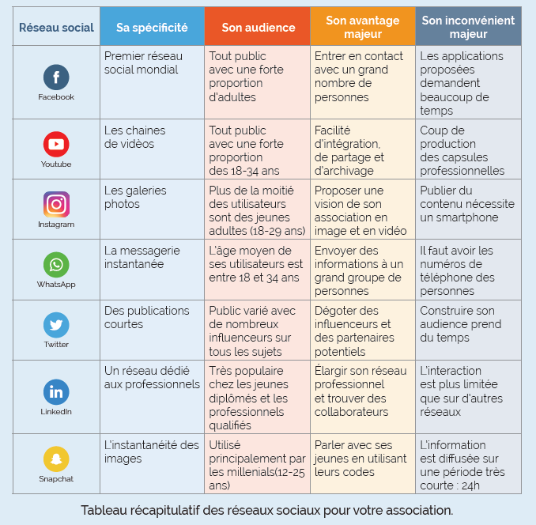
Comprendre l’écosystème des médias sociaux

Slide 69
Tour d’horizon des réseaux sociaux
Facebook
1. Un esprit de tribu
2. Une plateforme de partage
3. Améliorer votre référencement Naturel
4. Une offre publicitaire attractive

Slide 70
Tour d’horizon des réseaux sociaux
YOUTUBE :
1. Peu coûteux et facile à prendre en main
2. L’intégration des vidéos et la facilité de partage
3. La popularité de la plateforme
4. Youtube est le second plus grand moteur de recherche
5. Rendre ses produits ou services plus “tangibles”
6. Améliorer sa réputation

Slide 71
Tour d’horizon des réseaux sociaux
Instagram
‘‘#’’Les «hashtags» : de la même manière que sur Twitter et Facebook, les hashtags vous aident à cibler des contenus de votre choix et à identifier les tendances. Leur utilisation s’intensifie en partie pendant les événements, les concours ou les challenges. À titre indicatif, vous pouvez en faire usage pour informer de votre participation à un festival ou à une manifestation. La géolocalisation, quant à elle, vous perme d’atteindre un public à proximité.
‘‘ ’’Les «stories» : à l’image de Snapchat, Instagram propose des stories. Cet outil vous confère la possibilité de partager des informations à caractère éphémère (disponible 24h seulement). Étant le plus utilisé sur Instagram, il s’agit d’un instrument pertinent pour votre communication, surtout grâce à son aspect fun et décalé́.

Slide 72
Tour d’horizon des réseaux sociaux
WHATSAPPS
Les avantages de WhatsApp par rapport :
au SMS : tout le monde le voit, et peut répondre à tout le monde
au mail : les jeunes consultent WhatsApp, contrairement à leurs boites mails (mais leurs parents continuent à consulter la leur)
à Messenger, le service de messagerie de Facebook : WhatsApp ne nécessite pas d’avoir de compte Facebook, de plus en plus boudé par les jeunes. Un numéro de téléphone suffit

Slide 73
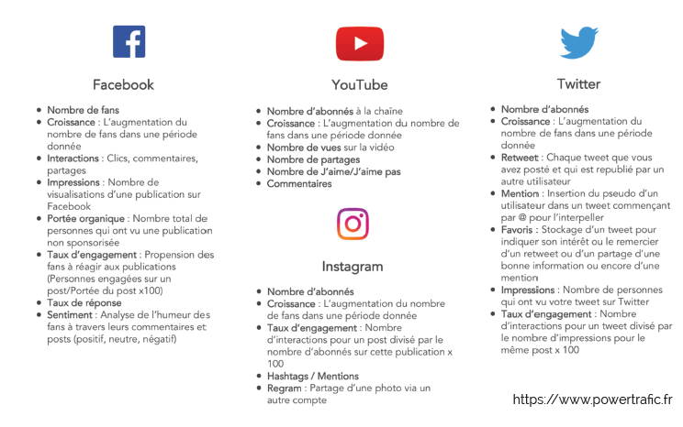
Les indicateurs de performances à suivre pour vos réseaux sociaux (KPI)

Slide 74
Les KPI essentiels en fonction de vos objectifs
Notoriété :
Si vous souhaitez augmenter la notoriété de votre marque ou de votre offre grâce aux médias sociaux, vous devez surveiller
• les mentions et hashtags vous concernant
• les impressions (ou vues) de vos publications
• le reach/portée
• le trafic de votre site/blog en provenance des médias sociaux.

Slide 75
Les KPI essentiels en fonction de vos objectifs
Acquisition :
Si votre objectif est d’accroître votre communauté sur les médias sociaux, il faut étudier :
• l’évolution de votre communauté en suivant le nombre de fans/ abonnés/followers
• la croissance de votre communauté en calculant les taux de croissance des abonnés pour chaque média social
• la part de votre communauté pour chaque réseau social par rapport à votre communauté totale (faites le même calcul avec les chiffres de
vos concurrents pour faire la comparaison) le trafic de votre site/blog en provenance des réseaux sociaux.

Slide 76
Les KPI essentiels en fonction de vos objectifs
Interaction et engagement :
Pour générer plus d’interactions, d’engagements et trouver les ambassadeurs de votre marque, il faut analyser :
• le nombre d’interactions (like, partage, commentaire, favoris, retweet)
• la progression des interactions avec un taux de croissance
• la performance des posts publiés avec le taux d’engagement de chaque publication
• les hashtags vous concernant (nombre et croissance)
• la part des influenceurs/ambassadeurs par rapport à votre audience cible
• le score d’influence sociale de votre communauté.

Slide 77
Les KPI essentiels en fonction de vos objectifs
Satisfaction :
Si vous souhaitez améliorer votre image et la satisfaction client vis-à-vis de votre marque par exemple, vous pouvez étudier :
• les sentiments qui se dégagent des commentaires publiés par vos abonnés
• les mentions et hashtags
• les favoris pour Twitter
• Les « J’aime »/ « Je n’aime pas » de YouTube
• la perte d’abonnés.

Slide 78
Les KPI essentiels en fonction de vos objectifs
Conversion :
Pour mesurer la conversion générée grâce à vos réseaux sociaux, vous pouvez analyser :
• le taux de conversion (Facebook Insights propose par exemple ce taux qui mesure la capacité de vos fans à générer des conversions sur votre site)
• le nombre de clics de lien
• le nombre de leads provenant de vos médias sociaux.

Slide 79
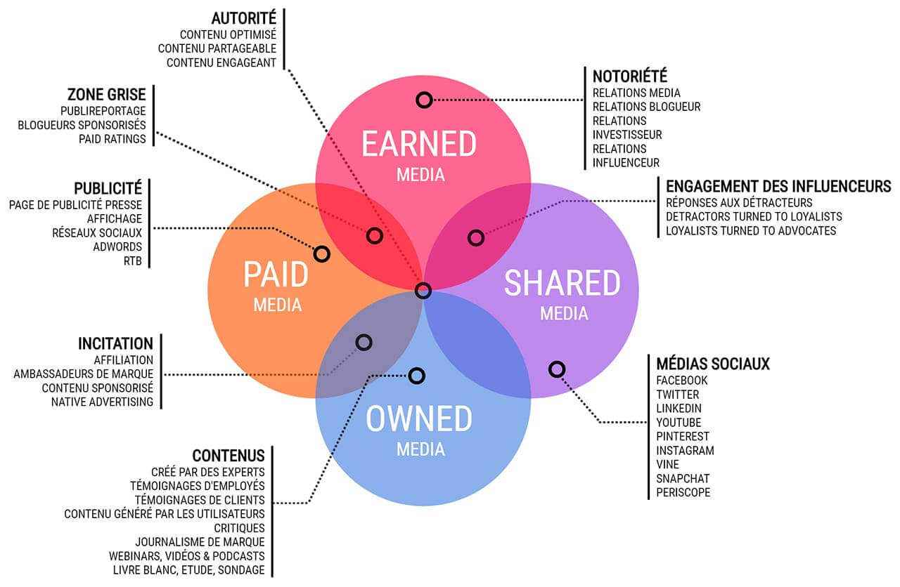

Slide 80
Les quatre piliers du modèle PESO
Le modèle PESO repose sur quatre piliers fondamentaux, chacun ayant un rôle spécifique et complémentaire dans la construction d’une stratégie marketing solide et efficace. En maîtrisant ces piliers et en les intégrant harmonieusement, vous pourrez optimiser vos investissements publicitaires, profiter de la notoriété acquise, tirer parti des réseaux sociaux et développer votre propre contenu. Ensemble, ces quatre piliers offrent une vision globale et cohérente de votre stratégie marketing, permettant d’atteindre vos objectifs avec succès.
Comprendre et maîtriser chaque pilier du modèle PESO est essentiel pour en tirer le meilleur parti. Chacun d’eux possède ses propres forces, opportunités et défis, qui doivent être appréhendés et exploités de manière adaptée. En combinant ces piliers de manière judicieuse, vous pourrez maximiser l’impact de votre message et atteindre votre audience cible avec une efficacité redoutable.

Slide 81
Modèle PESO
Une stratégie de contenu efficace ne repose pas sur une seule tactique.
Pour réussir, vous avez besoin d'un mélange de:
Médias payants
Médias détenus
Médias gagnés
Médias partagés

Slide 82
Paid Media : optimiser vos investissements publicitaires
Le Paid Media correspond aux investissements publicitaires que vous effectuez pour promouvoir votre entreprise, vos produits ou vos services. Il s’agit d’acheter de l’espace publicitaire sur différents supports, tels que les médias traditionnels (télévision, radio, presse), les médias numériques (réseaux sociaux, sites web) ou encore les supports événementiels (salons, conférences). Le principal avantage du Paid Media réside dans sa capacité à vous offrir une visibilité immédiate et ciblée, en échange d’un budget déterminé.
Pour optimiser vos investissements en Paid Media, il est essentiel de choisir les supports les mieux adaptés à votre audience cible et à vos objectifs, et de suivre attentivement les performances de vos campagnes publicitaires. De cette manière, vous pourrez ajuster rapidement votre stratégie et maximiser le retour sur investissement (ROI) de vos actions.

Slide 83
Earned Media : profiter de la notoriété acquise
L’Earned Media englobe tous les contenus et messages diffusés par des tiers au sujet de votre entreprise, sans que vous ayez à débourser un centime. Il peut s’agir d’articles de presse, de témoignages clients, de critiques de produits, d’interviews, de partenariats ou encore de bouche-à-oreille. L’Earned Media permet de bénéficier d’une notoriété et d’une crédibilité accrues, car il est généralement perçu comme étant moins biaisé et commercial que le Paid Media.
Pour tirer le meilleur parti de l’Earned Media, il est essentiel de mettre en place des relations solides et durables avec les médias, les influenceurs, les partenaires et les clients. De même, il est nécessaire de surveiller et d’analyser régulièrement la couverture médiatique et les retombées de vos actions, afin d’identifier les opportunités d’amélioration et de renforcement de votre notoriété.

Slide 84
Shared Media : tirer parti des réseaux sociaux
Le Shared Media englobe l’ensemble des contenus que vous publiez et partagez sur les réseaux sociaux, ainsi que les interactions qui en découlent (commentaires, likes, partages, etc.). Les réseaux sociaux offrent un potentiel énorme pour toucher et engager votre audience, en diffusant des messages ciblés et personnalisés. De même, ils permettent de créer une communauté de clients fidèles et d’ambassadeurs de votre marque, qui peuvent contribuer à diffuser votre message et à renforcer votre notoriété.
Pour exploiter pleinement le potentiel du Shared Media, il est essentiel de définir une stratégie de contenu adaptée à chaque réseau social, en tenant compte de leurs spécificités et de leur audience. De même, il est nécessaire d’interagir régulièrement avec votre communauté, en répondant à leurs questions, en les sollicitant et en les valorisant. Enfin, il est indispensable de mesurer et d’analyser les performances de vos actions sur les réseaux sociaux, afin d’ajuster votre stratégie et d’optimiser vos résultats.

Slide 85
Owned Media : développer votre propre contenu
L’Owned Media désigne l’ensemble des contenus que vous créez et publiez sur vos propres supports de communication, tels que votre site web, votre blog, vos newsletters ou encore vos supports de présentation. L’Owned Media vous offre un contrôle total sur votre message et votre image de marque, ainsi qu’une grande flexibilité pour adapter et personnaliser vos contenus en fonction de vos objectifs et de votre audience. De même, il permet de générer du trafic, de capter des leads et de fidéliser vos clients, en leur offrant une expérience riche et personnalisée.
Pour développer efficacement votre Owned Media, il est essentiel de définir une stratégie de contenu solide et cohérente, en tenant compte des attentes et des besoins de votre audience. De même, il est nécessaire de produire des contenus de qualité, qui apportent de la valeur ajoutée à vos lecteurs et qui renforcent votre positionnement d’expert dans votre domaine. Enfin, il est indispensable de mesurer et d’analyser les performances de vos contenus, afin d’ajuster votre stratégie et d’optimiser vos résultats.

Slide 86
Adapter votre approche en fonction de votre cible
Par exemple, si votre cible est principalement composée de jeunes actifs, il pourrait être pertinent de privilégier les réseaux sociaux et les formats vidéo pour vos campagnes de Paid Media et de Shared Media. Si votre cible est plutôt constituée de professionnels expérimentés, il pourrait être intéressant de miser sur des articles de fond et des études de cas pour votre Owned Media et votre Earned Media. Enfin, si votre cible est très segmentée et diversifiée, il pourrait être judicieux d’adopter une approche multi-canal et multi-format, afin de toucher l’ensemble de vos segments avec une efficacité optimale.

Slide 87
Campagnes publicitaires réussies grâce au Paid Media
De nombreuses campagnes publicitaires ont connu un succès retentissant grâce à une utilisation judicieuse et innovante du Paid Media. Par exemple, la marque de boissons énergisantes Red Bull a su tirer parti des médias traditionnels (télévision, presse) et numériques (réseaux sociaux, sites web) pour diffuser des messages percutants et audacieux, qui ont contribué à renforcer son image de marque et sa notoriété. De même, la marque de vêtements outdoor Patagonia a réussi à sensibiliser et à mobiliser son audience autour de ses valeurs environnementales et éthiques, grâce à des campagnes publicitaires ciblées et engagées.
Ces exemples témoignent de l’importance de bien choisir et d’adapter ses supports de communication en fonction de sa cible et de ses objectifs, ainsi que de la nécessité de suivre et d’analyser les performances de ses actions pour optimiser ses investissements publicitaires.

Slide 88
Témoignages et succès obtenus par Earned Media
L’Earned Media a permis à de nombreuses entreprises de bénéficier d’une notoriété et d’une crédibilité accrues, en s’appuyant sur la diffusion de contenus et de messages par des tiers. Par exemple, la start-up française BlaBlaCar a connu un succès fulgurant grâce à une couverture médiatique massive et favorable, qui a contribué à faire connaître et à populariser son concept de covoiturage longue distance. De même, la marque de cosmétiques Lush a su capitaliser sur les témoignages et les recommandations de ses clients pour asseoir sa réputation d’entreprise responsable et engagée.

Slide 89
Stratégies de contenu partagé sur les réseaux sociaux
Le Shared Media a permis à de nombreuses entreprises de toucher et d’engager leur audience, en diffusant des contenus adaptés et personnalisés sur les réseaux sociaux. Par exemple, la marque de fast-food McDonald’s a su créer un véritable buzz autour de ses produits et de ses promotions, grâce à des publications virales et interactives sur Facebook, Twitter et Instagram. De même, la marque de mode Zara a réussi à fédérer une communauté de fans et d’ambassadeurs, en partageant régulièrement des photos, des vidéos et des stories mettant en scène ses collections et ses coulisses.
Ces exemples démontrent l’importance de définir une stratégie de contenu adaptée à chaque réseau social, en tenant compte de leurs spécificités et de leur audience, ainsi que de la nécessité d’interagir régulièrement avec sa communauté et de mesurer les performances de ses actions pour optimiser ses résultats.

Slide 90
Création de contenus engageants pour Owned Media
L’Owned Media a permis à de nombreuses entreprises de générer du trafic, de capter des leads et de fidéliser leurs clients, en créant et en publiant des contenus de qualité sur leurs propres supports de communication. Par exemple, le site de réservation d’hôtels Booking.com a su s’imposer comme une référence incontournable dans son secteur, grâce à la publication régulière d’articles de conseils, de témoignages et d’actualités sur son blog. De même, la marque de high-tech Apple a réussi à créer un véritable engouement autour de ses produits, en diffusant des vidéos de présentation et des tutoriels sur sa chaîne YouTube et son site web.

Slide 91
Indicateurs clés de performance (KPI) à suivre
Paid Media : nombre de visites, taux de clics, taux de conversion, coût par clic, coût par acquisition, retour sur investissement (ROI).
Earned Media : nombre d’articles de presse, audience médiatique, portée, engagement, sentiment, part de voix.
Shared Media : nombre d’abonnés, taux d’engagement, partage, mentions “J’aime”, commentaires, clics.
Owned Media : nombre de visites, taux de rebond, durée moyenne de visite, taux de conversion, leads générés, inscriptions à la newsletter.

Slide 92
Elaboration de votre Plan d’action
1) PRÉPARATION ET ÉTUDE PRÉLIMINAIRE – 1 semaines
• Constitution de l’équipe
• Étude préliminaire en interne
• Élaboration d’une feuille de route

Slide 93
Elaboration de votre plan d’action
2) ANALYSE ET RECHERCHE - 2 semaines
• Étude de marché
• Audit de la marque
• Audit des médias

Slide 94
Elaboration de votre Plan d’action
2) ANALYSE ET RECHERCHE - 2 semaines
• Étude de marché
• Audit de la marque
• Audit des médias

Slide 95
Elaboration de votre Plan d’action
ÉLABORATION DE LA STRATÉGIE – 3 semaines
• Plan de travail et de mise en œuvre
• Rédaction

Slide 96
Elaboration de votre Plan d’action
APPROBATION ET LANCEMENT – 1 semaine
• Présenter la stratégie à la haute direction pour approbation
• Lancement

Slide 97
ÉTAPE 1
Avant de commencer à élaborer la stratégie, les paramètres de l’exercice doivent être clairement définis. Il s’agit de déterminer à la fois la portée de l’exercice et le processus qui sera suivi afin d’élaborer une stratégie de communication efficace. Il est essentiel de mener à bien cette étape, car les informations recueillies jetteront les bases des prochaines étapes d’élaboration de la stratégie de communication.

Slide 98
ÉTAPE 1
PRÉPARATION ET ÉTUDE PRÉLIMINAIRE
Définir l’équipe - Réseau stratégique de communication
Mener une étude préliminaire en interne - Questionnaire à l’intention des groupes de discussion
Élaborer une feuille de route - Feuille de route de la stratégie de communication

Slide 99
ÉTAPE 1
Quel est l’objectif de la stratégie de communication ?
Quels sont les problèmes qu’elle vise à résoudre ?
Pourquoi élaborer une stratégie de communication maintenant ?
À qui s’adresse la stratégie ?
Quelles sont les occasions à saisir ?
Quels sont les principaux problèmes de communication (interne et externe) à résoudre ? Précisez les mécanismes et les tactiques que vous emploierez.
Qu’est-ce qui a été fait dans le cadre des stratégies de communication précédentes ?

Slide 100
ÉTAPE 1
Principaux points à retenir
Les résultats de la séance de réflexion initiale sur le champ d’application de la stratégie (Pourquoi une telle stratégie ? Pourquoi maintenant ? Pour qui ? Pour quoi faire ? Quelles sont les difficultés et les possibilités y afférentes ?) doivent alimenter les discussions ultérieures sur les objectifs de la stratégie ainsi que l’analyse de situation (qui comprend une discussion sur la stratégie nationale de développement des statistiques et les communications).
Les questions soulevées par les groupes de discussion internes doivent être enregistrées, reliées aux conclusions des audits des parties prenantes externes et prises en compte dans le choix des activités au cours de l’étape de planification.
Lorsque vous préparez votre feuille de route, commencez par la date de lancement prévue et travaillez à rebours.

Slide 101
ÉTAPE 2
L’étape 2 consiste à mener une série d’audits, de recherches et de consultations auprès des parties prenantes externes. Ces processus contribueront à approfondir les impressions tirées des premières séances de réflexion, en produisant des données concrètes qui viendront les étayer, les nuancer ou les réfuter. Ils permettront à l’équipe de faire à l’étape 3 des choix stratégiques et tactiques quant aux groupes de parties prenantes à cibler, à la hiérarchisation des efforts, et à la chronologie des différentes activités et des messages.
Vous pourrez ainsi justifier ce qui doit être inclus ou non dans la stratégie, ainsi que réduire une longue liste de possibilités pour ne garder que celles qui contribuent directement aux objectifs que vous aurez définis. En cas de doute sur l’approche à suivre sur une question particulière, votre équipe doit revenir aux résultats de ces exercices.

Slide 102
ÉTAPE 2
Mener une étude de marché - Matrice sur les concurrents et les pairs - Matrice sur l’analyse du public
Mener des audits - Fiche sur l’audit des médias - Fiche sur l’audit des médias sociaux - Fiche sur les capacités et les compétences humaines

Slide 103
ÉTAPE 2
Les supports ont-ils une apparence et un style cohérents ?
Le bon logo est-il utilisé de la bonne manière (sans être étiré ou flou, par exemple) ?
Les coordonnées de l’organisation sont-elles à jour (URL, adresses des médias sociaux, etc.) ? La même palette de couleurs et le même jeu de polices sont-ils toujours utilisés ?
Les membres du personnel agissent-ils de leur propre chef en matière d’image de marque (création de leurs propres modèles, modification des polices et des couleurs, etc.) ?
Quel « élément » rend chaque produit de communication cohérent avec votre marque ?
Vos supports de marque (logos dans différents formats, modèles, etc.) et, le cas échéant, vos directives (polices, couleurs et autres spécifications) sont-ils facilement accessibles au personnel ?
Le traitement des coordonnées est-il uniforme, autrement dit, est-ce que les informations apparaissent dans le même ordre, dans le même format et au même endroit ?

Slide 104
Etape 3
À partir des résultats de l’étude préliminaire, des recherches, des audits, des entretiens et des groupes de discussion, le groupe synthétisera les significations de ces résultats et commencera à prendre les premières décisions stratégiques, notamment en définissant plus précisément les objectifs de la stratégie et l’analyse de situation, les deux facteurs fondamentaux du document final. Chaque activité produira un ou plusieurs points de données qui devront être reflétés directement dans la stratégie, comme indiqué ci-dessous
Il est fortement conseillé que cette étape se déroule dans le cadre d’un atelier d’une journée entière.

Slide 105
Etape 3
Passer en revue les supports existants
Évaluer les risques
Mener une analyse SWOT
Identifier les canaux et les messages
Réfléchir aux objectifs de la stratégie
Consolider l’analyse de situation

Slide 106
Etape 3
Conseil
les objectifs de la stratégie de communication doivent s’inscrire dans le même calendrier que les plans institutionnels et les objectifs opérationnels de la stratégie. Le résultat de cette étape doit être utilisé dans les sections relatives aux objectifs de la stratégie de communication.
il est important de prendre le temps de réfléchir au nombre d’objectifs qui sont réalisables. Si vous en fixez trop peu, vous n’allez probablement pas faire de trop gros efforts, et si vous en fixez trop, vous aurez peu de chances de les atteindre. En règle générale – cela peut varier lorsque les objectifs stratégiques sont liés à des plans institutionnels plus généraux – vous devriez avoir un maximum de cinq objectifs stratégiques.

